Slide 1
IDI2.0平台实施总结

Slide 2
目录
一、eIDI平台1.0版本运行情况 | 第3页
使用过程中遇到的问题
业务特点分析
二、eIDI平台2.0版本设计方案
三、eIDI平台2.0项目组成
四、eIDI平台2.0实施过程
五、项目总结

Slide 3
1.0版本竖井式的平台架构难以支撑发展要求
当前应用架构：竖井式
关键问题
系统扩展成本高
单体工程的方式多地扩展需要购买多个Licence，总体费用较高
上海市
IDI平台Web端应用
上海市
IDI平台
移动端应用
阳泉市
IDI平台Web端应用
阳泉市
IDI平台
移动端应用
平台界面定制化程度低
界面排版、样式较固定，定制化能力有限，改造代价很大
系统与外界对接工作量大
采用厂商自有开发平台，技术架构较封闭，与外界系统对接工作量大
Redcome
开发平台
Redcome
开发平台
基础设施复杂
IT资源的服务率低，基础设施复杂；服务器数量和管理的总体成本较高
JTPlatform
JTPlatform
统一数据库
核心代码不完全掌握
采用商业工具开发，部分核心代码不完全掌握，长期看有一定风险

Slide 4
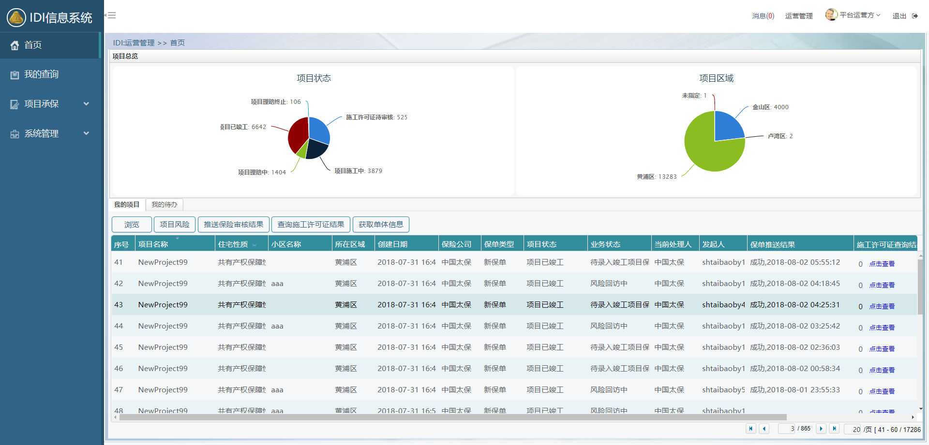
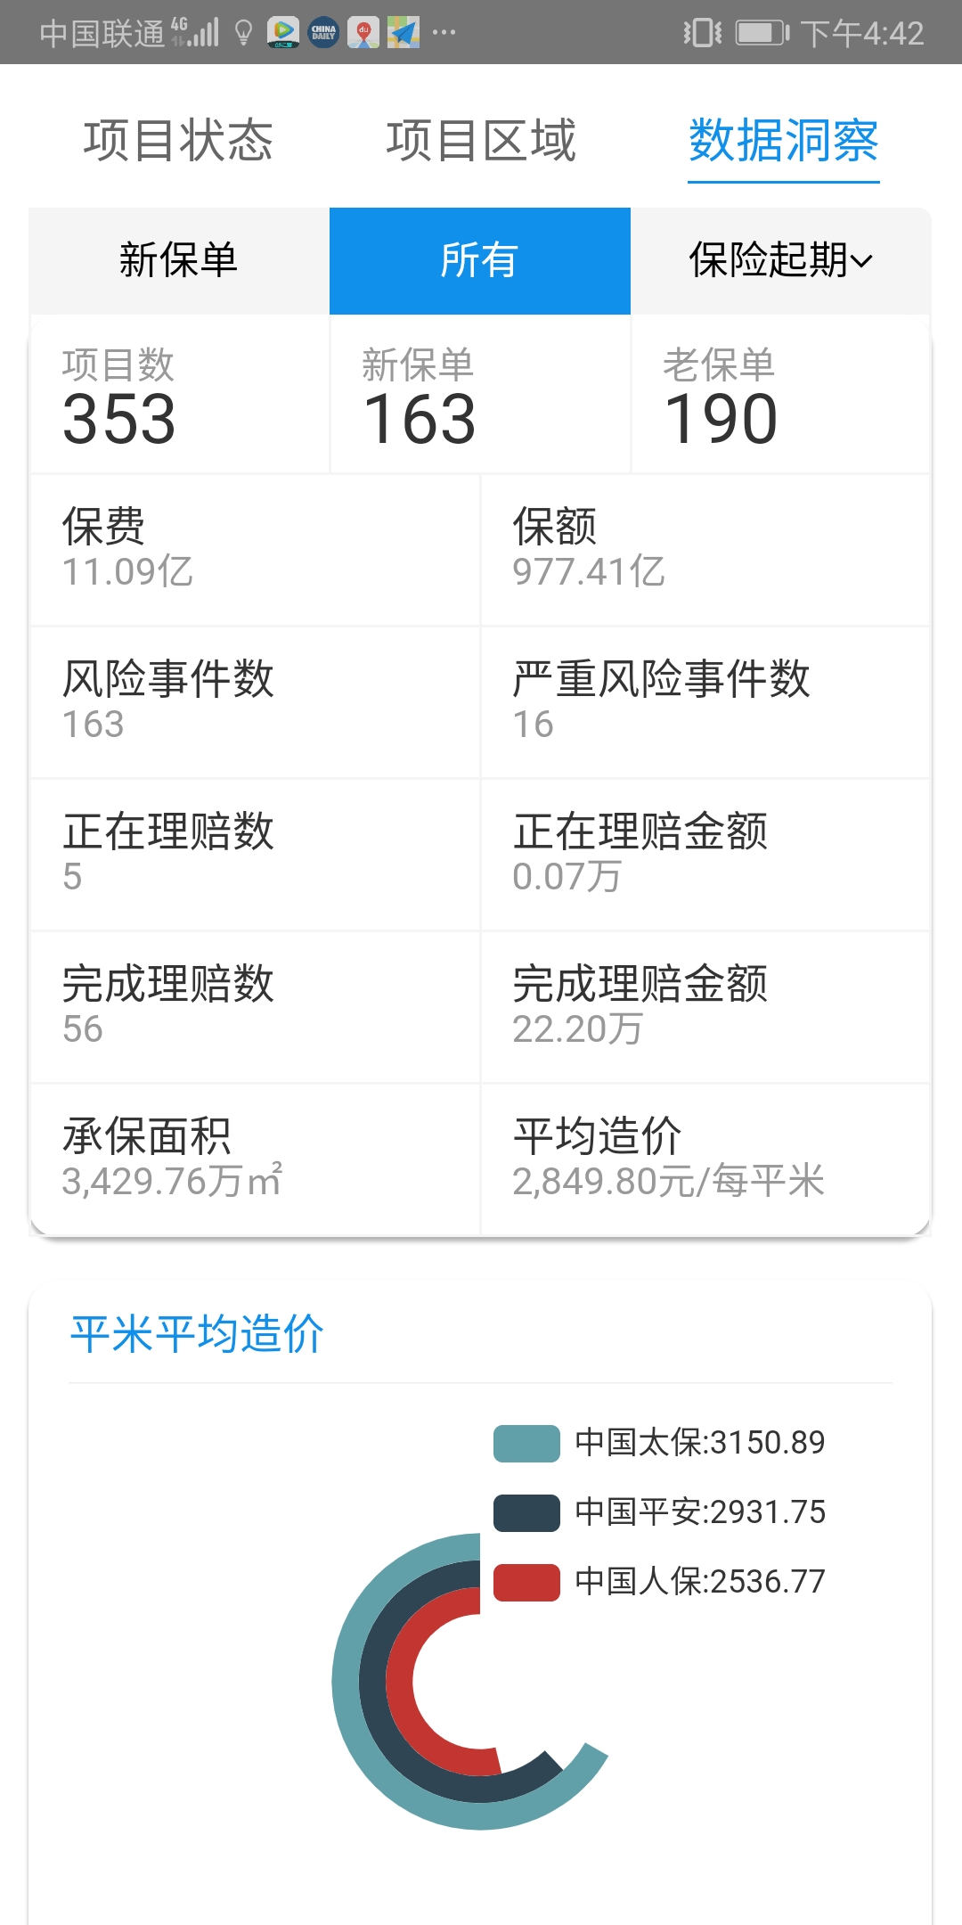
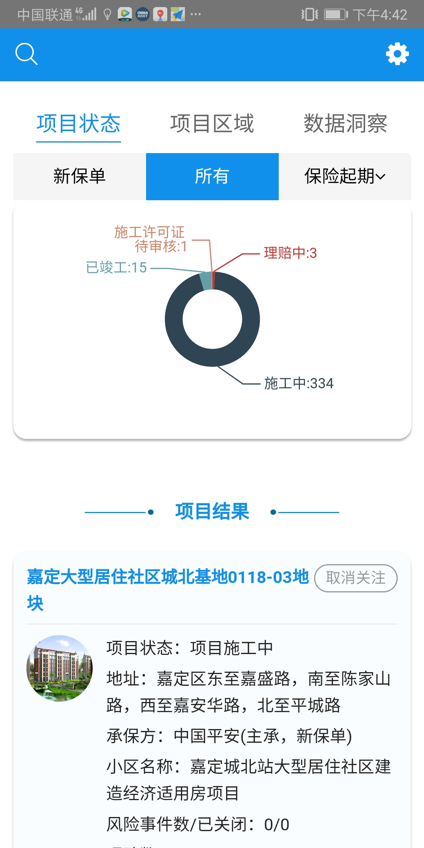
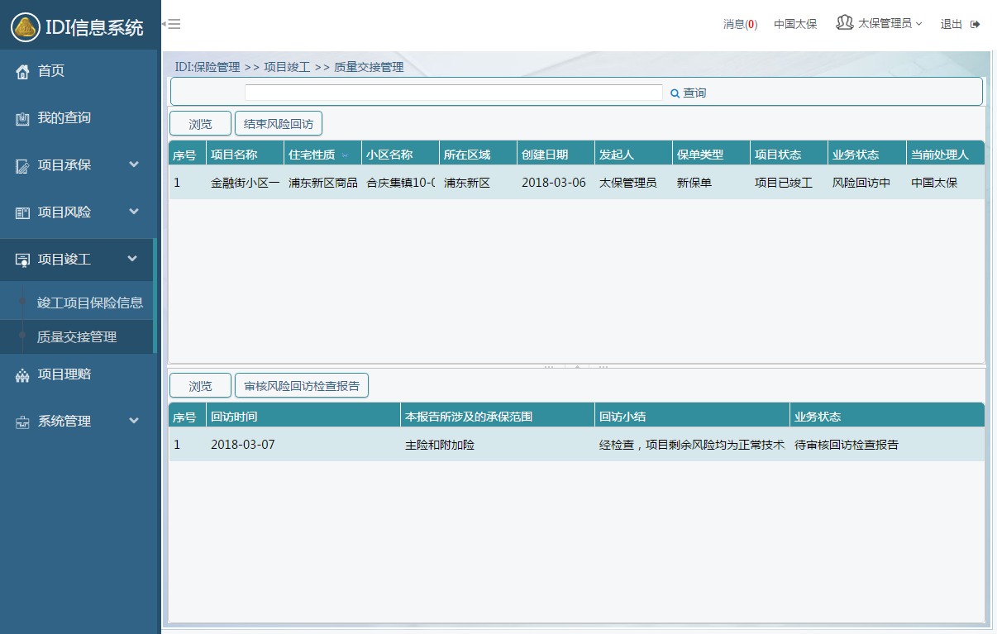
平台业务价值单薄，“不愿用、不常用”现象存在
现有功能：流程管控
现有功能：数据分析
平台当前主要承担政府监管职责。政府领导通过实时报表了解行业最新情况，业务价值较单薄。需要进一步挖掘数据价值，结合专家知识，输出再保险专业能力，协助政府科学管理，为直保公司提供业务服务

Slide 5
使用过程中遇到的要求
架构调整：改变单体工程烟囱式，快速响应优化需求
页面美化：页面效率和体验优化
千人千面：根据用户所属机构、职责不同定制界面
专业赋能：基于平台大数据深入分析，为政府提供保险和风控的专业咨询服务，协助政府科学监管
增厚业务：将中再集团IDI领域的专业能力通过平台输送给政府和直保公司，增厚平台业务价值

Slide 6

业务特点
多租户
按行政区划，一般每个地市独立操作和管理业务
大数据分析
现阶段主要目标满足政府监管需要，数据分析和风险发现要求较高
流程定制
流程大体一致，各地市局部流程有细微差异

Slide 7
目录
一、eIDI平台1.0版本运行情况
二、eIDI平台2.0版本方案 – 自主设计先行
利用中台架构成果，统一开发平台以及数据分析报表能力
使用流程引擎，实现不同用户流程灵活定制
设计可共享复用的服务
多租户内外部，17类用户的权限灵活配置管理
基于多种用户体验的中再新一代UI风格
三、eIDI平台2.0项目组成
四、eIDI平台2.0实施过程
五、项目总结

Slide 8
中台架构
IDI平台是多租户场景
采用数据库分离、应用共用
用户分类和数据性质->行政区划租户
汇总库：通过ETL汇总租户数据库，供统计分析使用，用户包括行业监管、再保公司
管理后台：支撑平台管理用户操作，包括建立租户、系统配置等功能
接口层：前置层，负责外部调用的数据格式转换和转发调用业务逻辑在IDI服务

Slide 9
应用流程引擎
流程引擎只负责定义流程和流程变量
页面与流程节点的对应关系，各业务系统负责
业务系统根据流程ID查询流程引擎接口，获取当前节点，打开对应页面
页面提交时，组装流程变量等参数，调用流程引擎服务，供流程引擎判断跳转流向
各地市流程不同，则新建流程；无需复用已有流程
业务系统
流程引擎

Slide 10
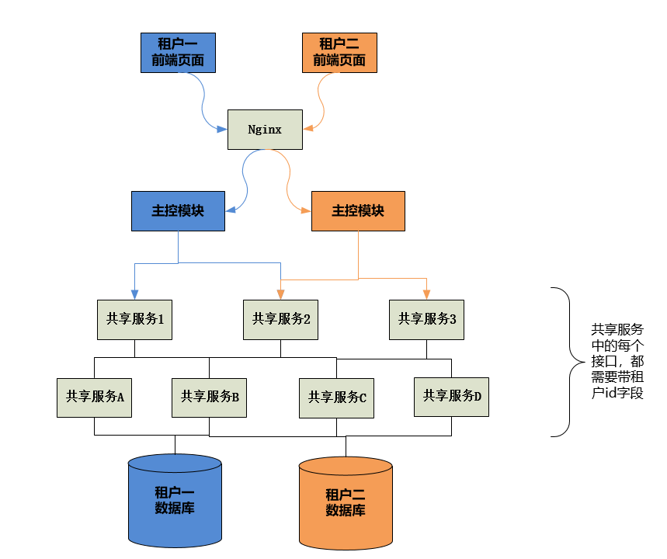
运行时分层

Slide 11
业务梳理 – 流程、服务、数据
流程
梳理17个用户角色，31个流程节点，并梳理出流程节点和微服务之间映射关系
微服
务
梳理34个微服务，123个接口，并梳理出微服务和各数据表之间映射关系
数据
结构
梳理48张数据表，628个数据项

Slide 12
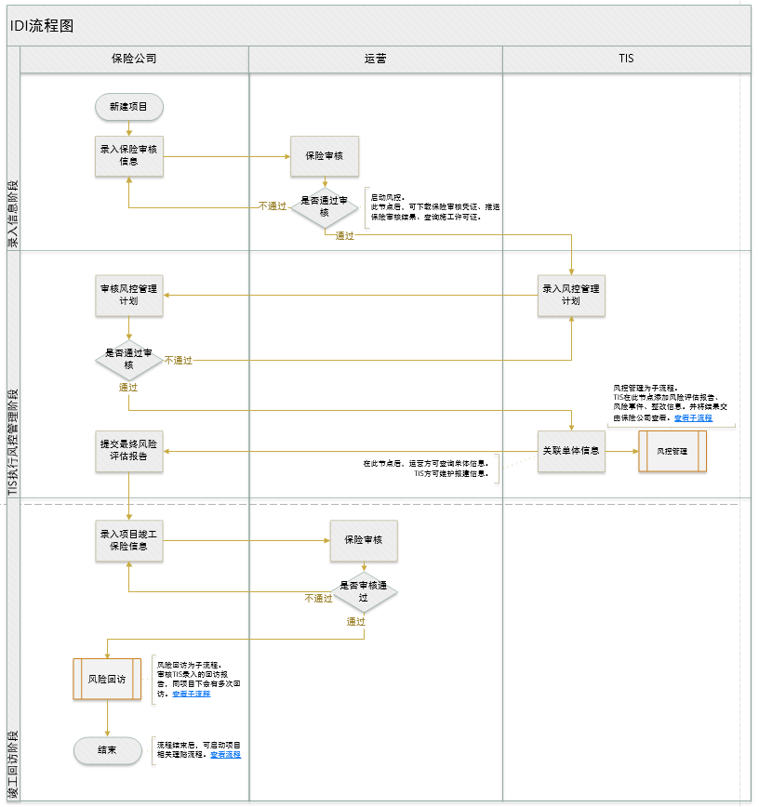
业务梳理 – 流程确认

Slide 13
业务梳理 - 服务化设计

Slide 14
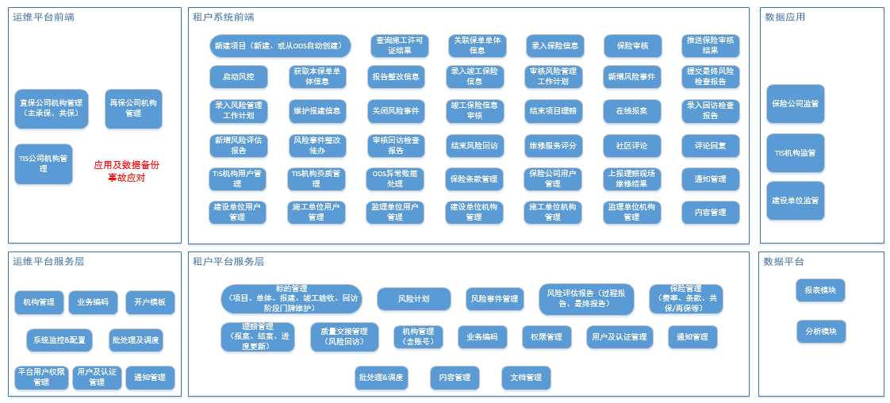
业务梳理 - 服务中心

Slide 15
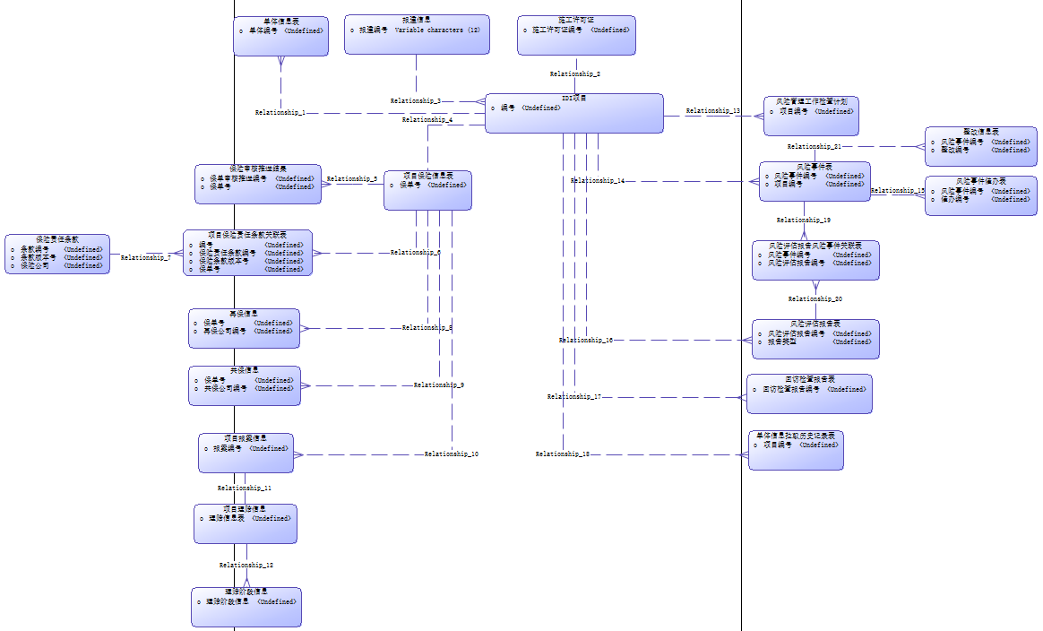
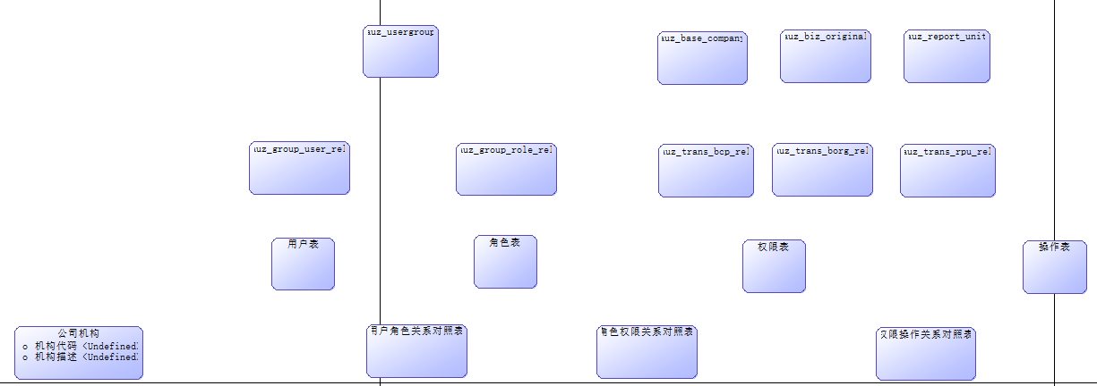
业务梳理 – 主库表设计

Slide 16
RBAC权限模型 – 功能及数据权限
基于角色的权限管理（特定方案）：
数据权限控制的统一理解为资源，不同的资源对应不同的权限代码，权限与角色关联
说明：
左半部分是用户、用户组、角色的定义
右半部分是权限、资源的定义
用法：
代码中枚举角色拥有的资源码，拼接查询条件，依此执行查询操作

Slide 17
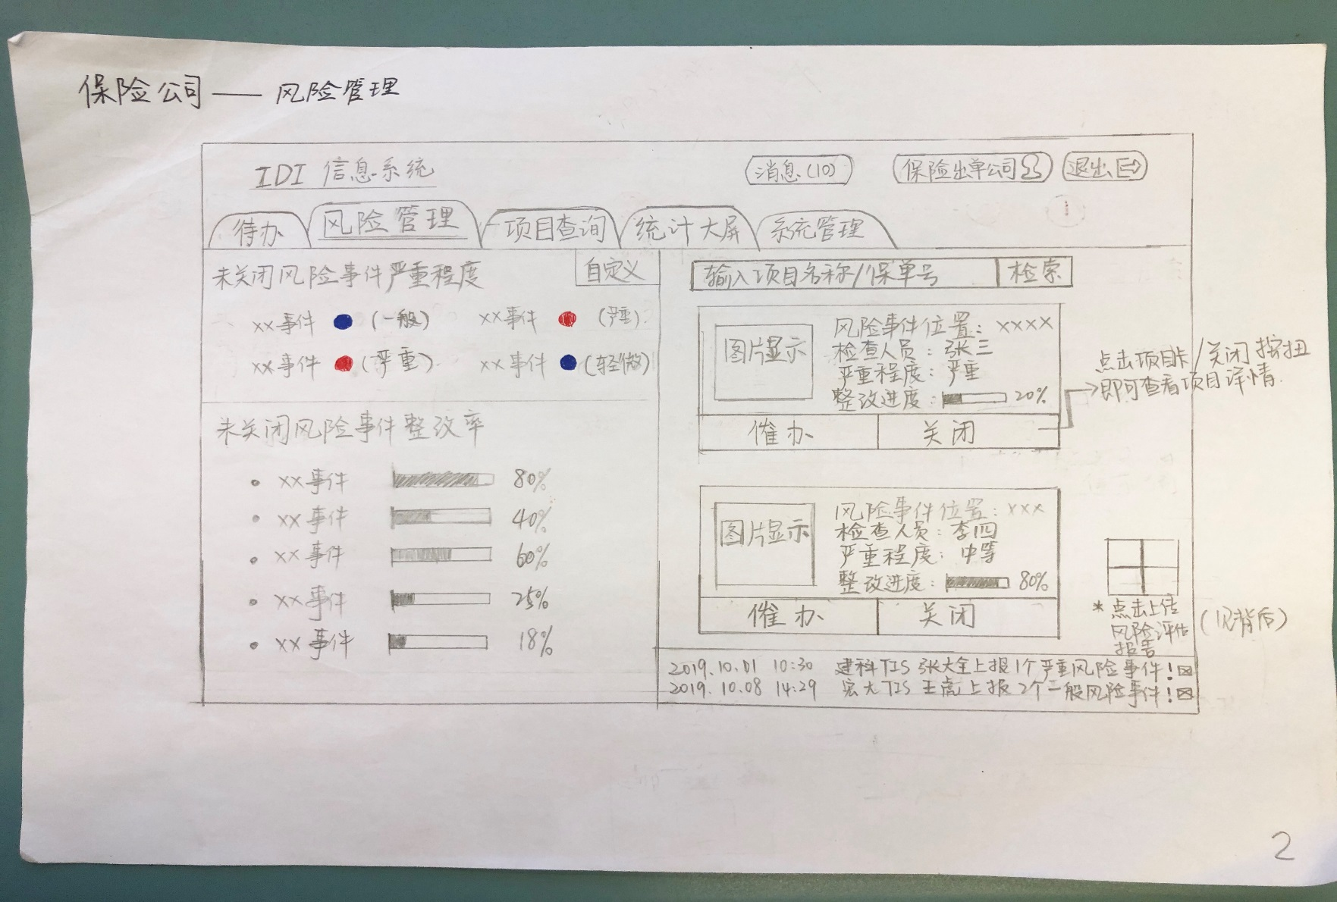
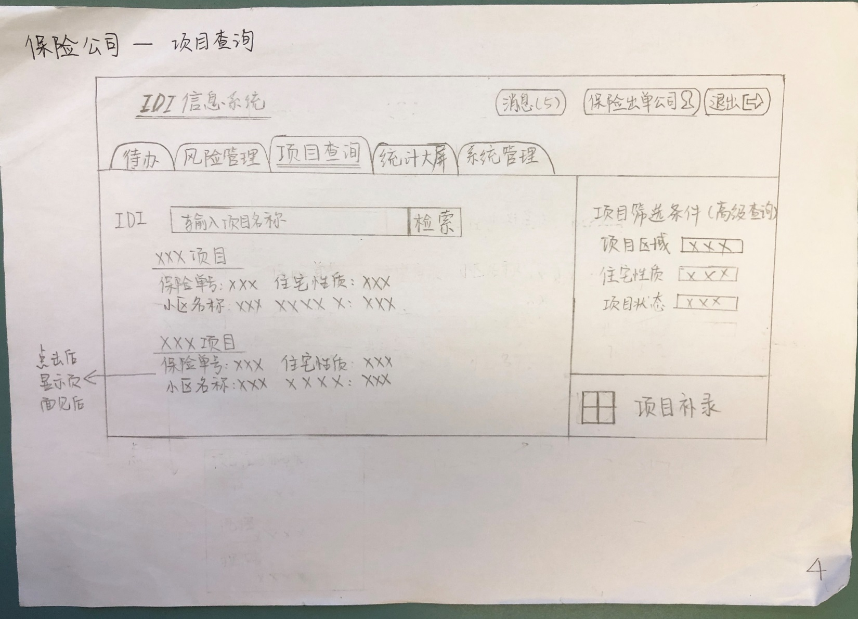
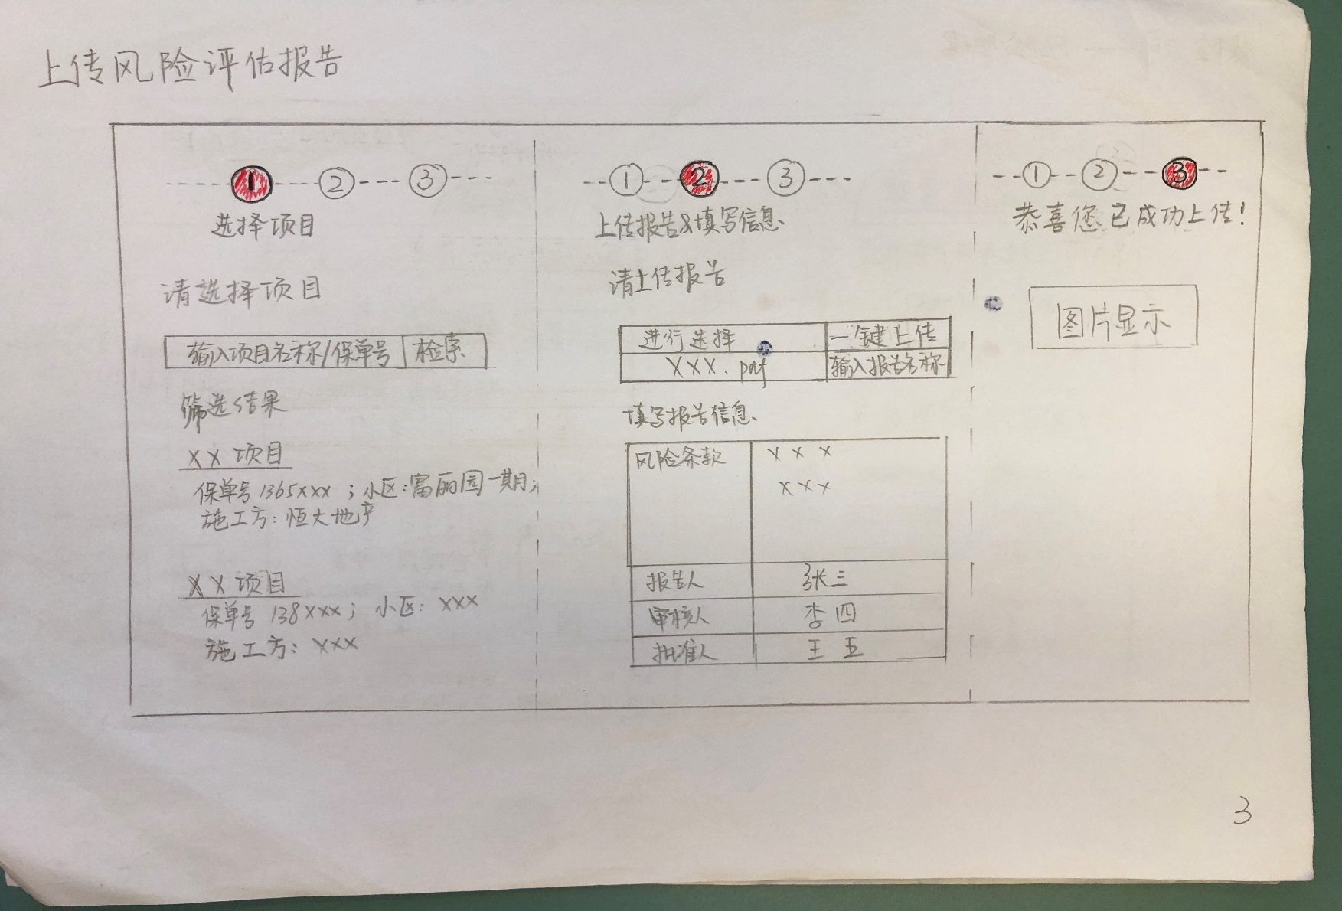
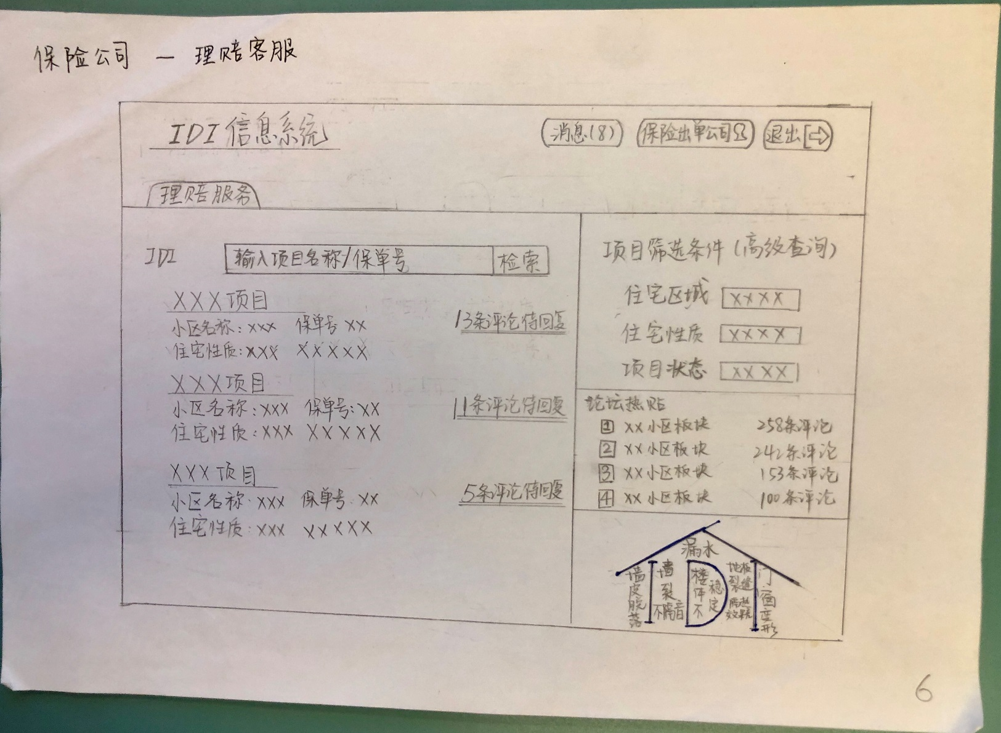
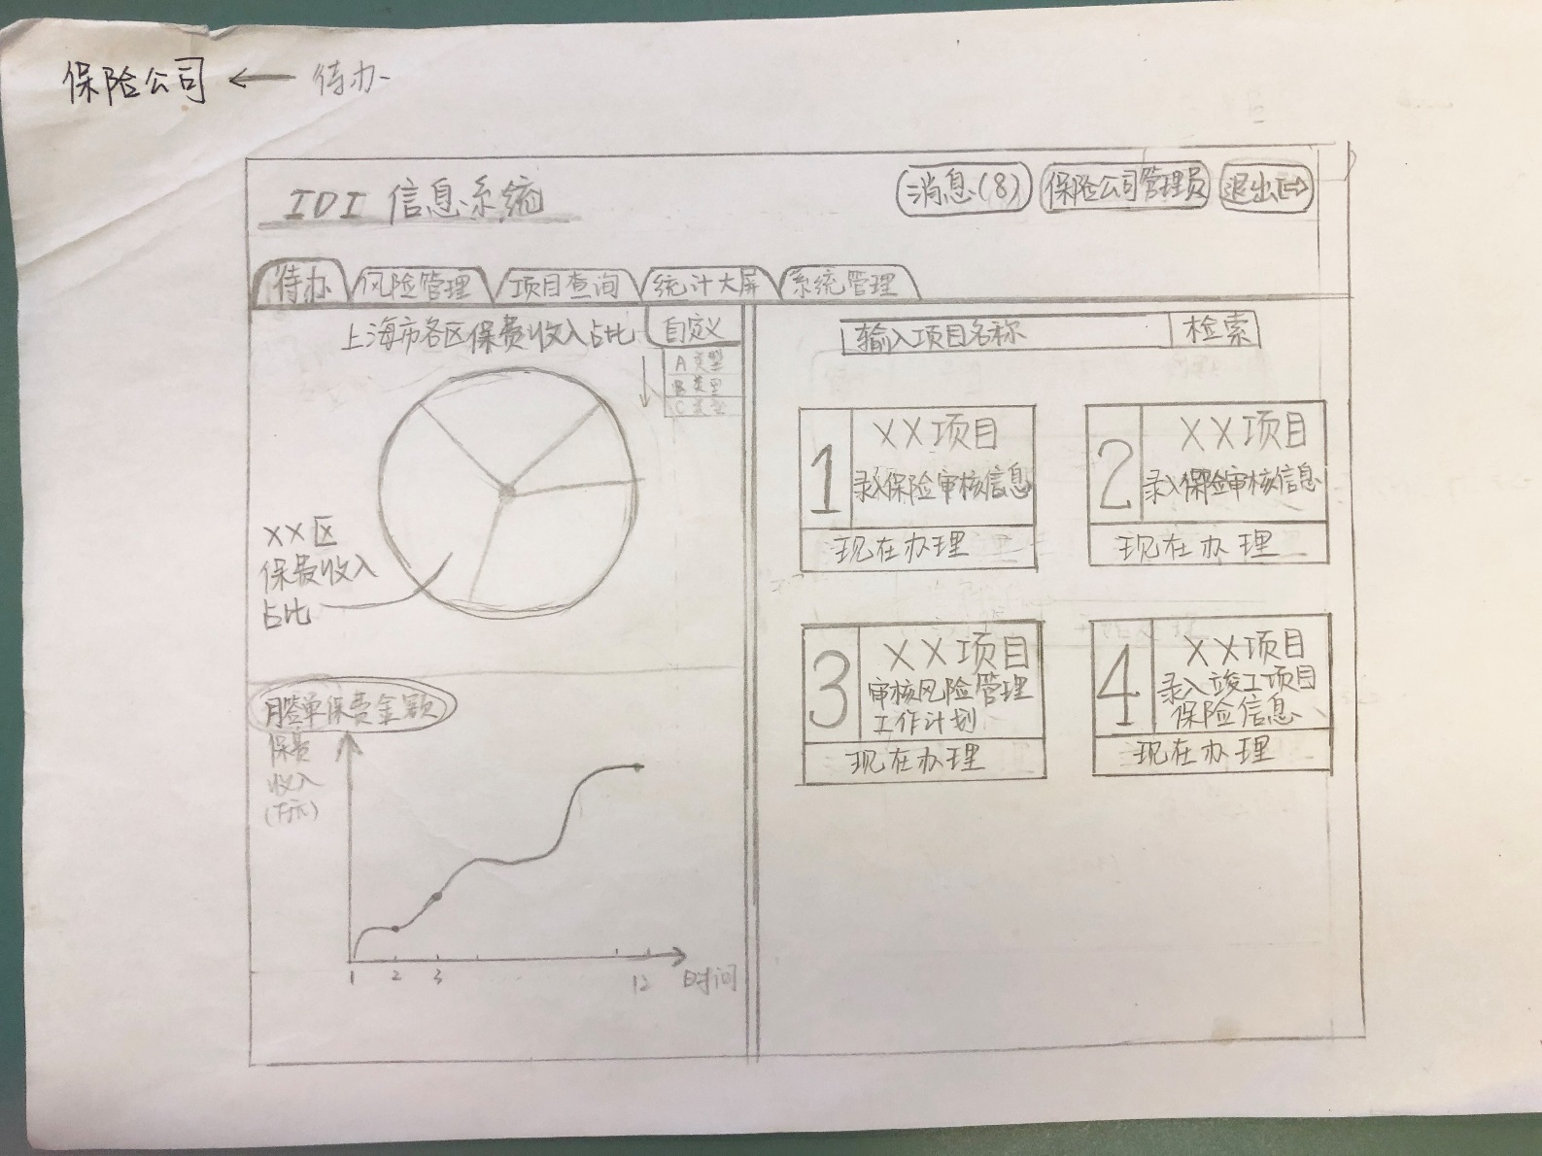
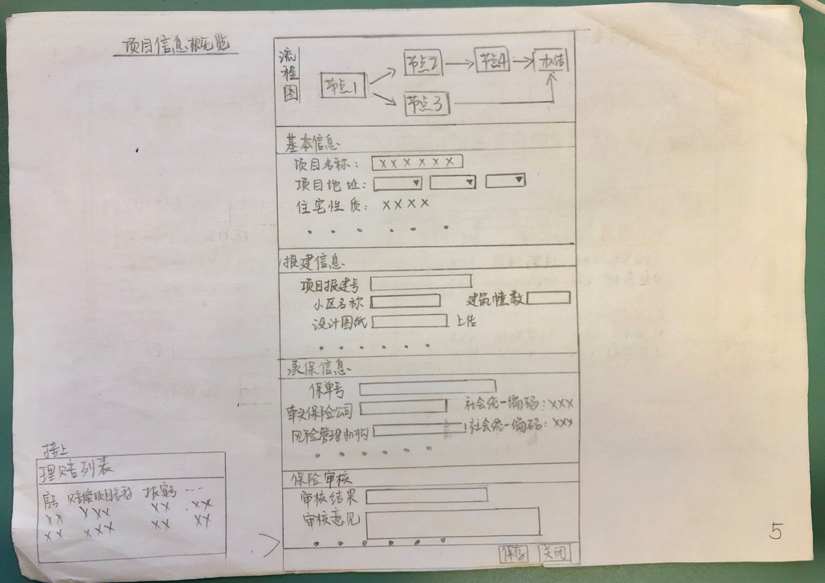
前端设计 - WEB端页面草图设计阶段，确定系统整体展示风格

Slide 18
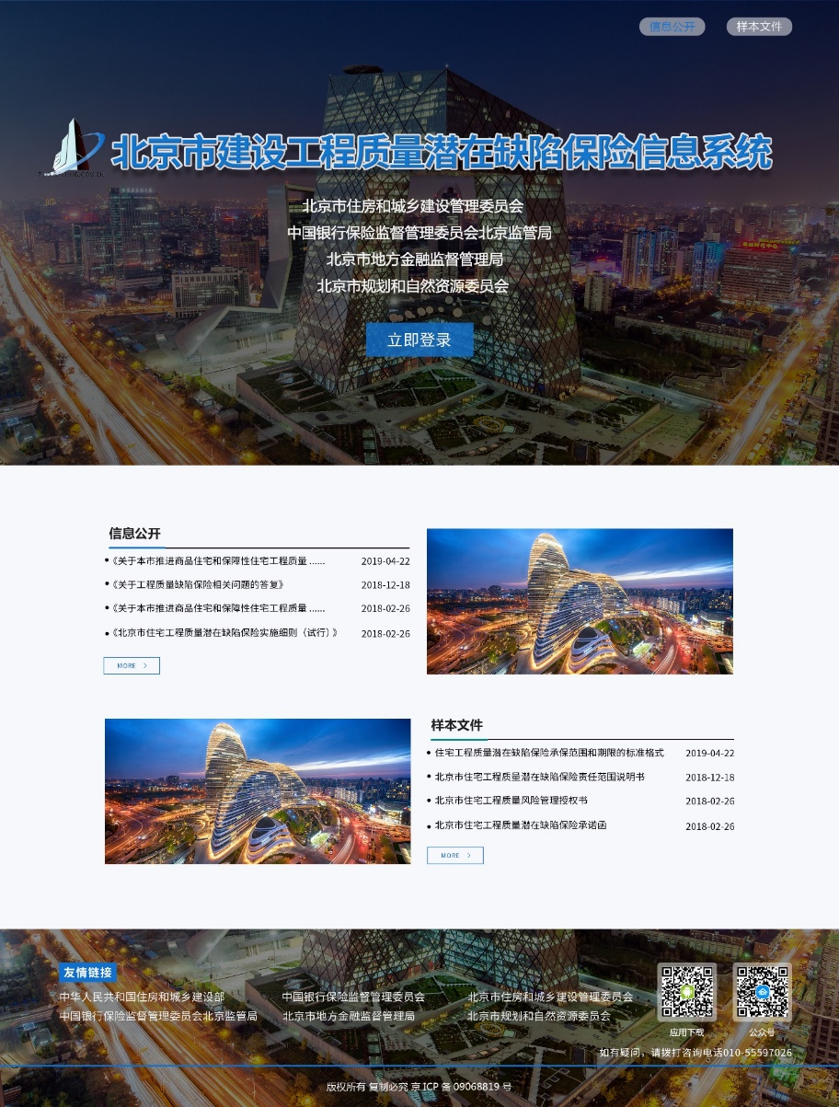
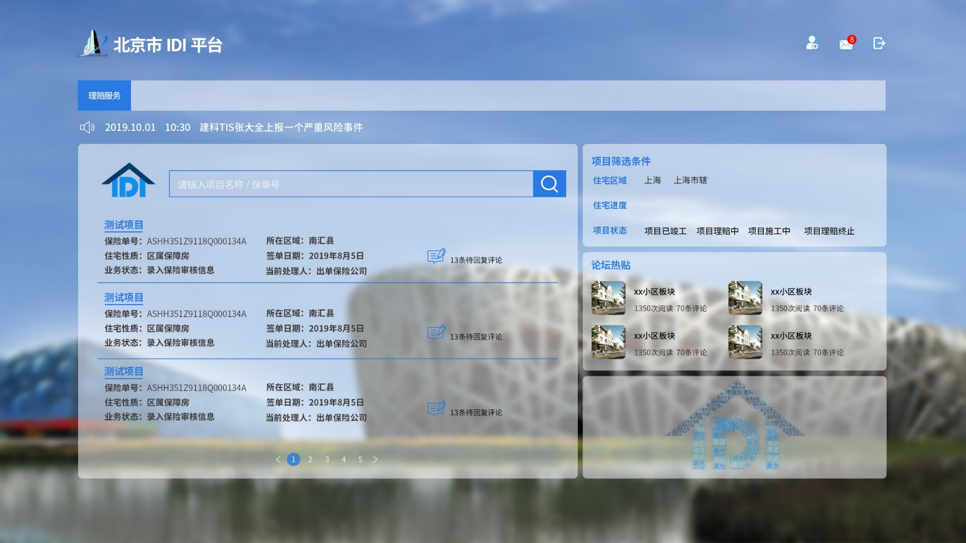
前端设计 - WEB端页面

Slide 19
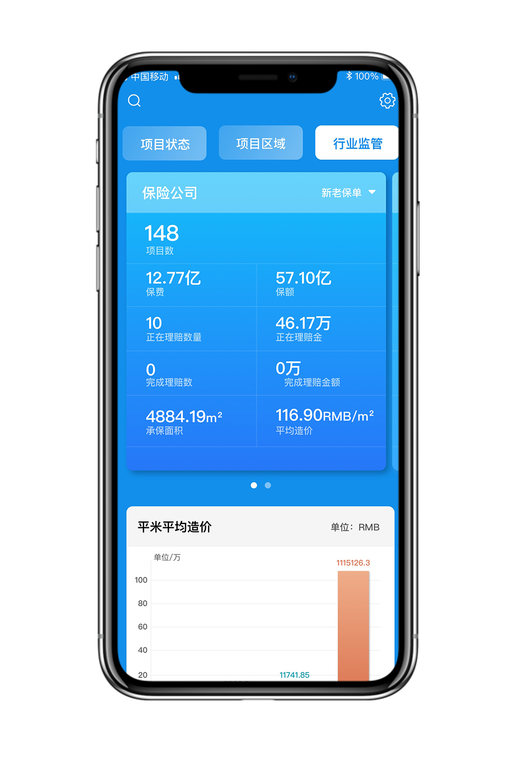
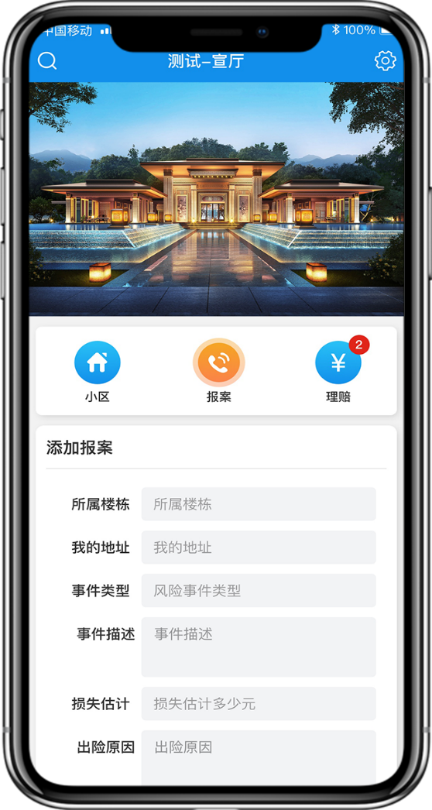
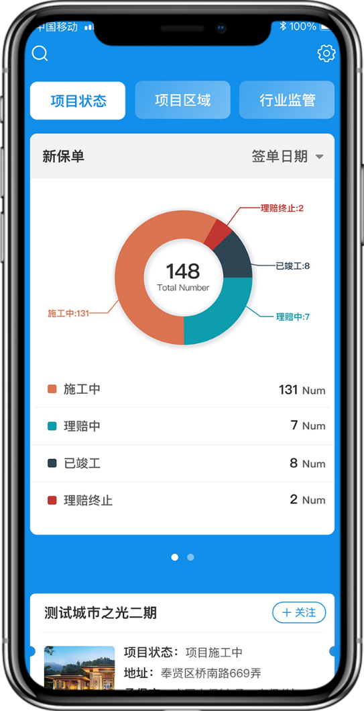
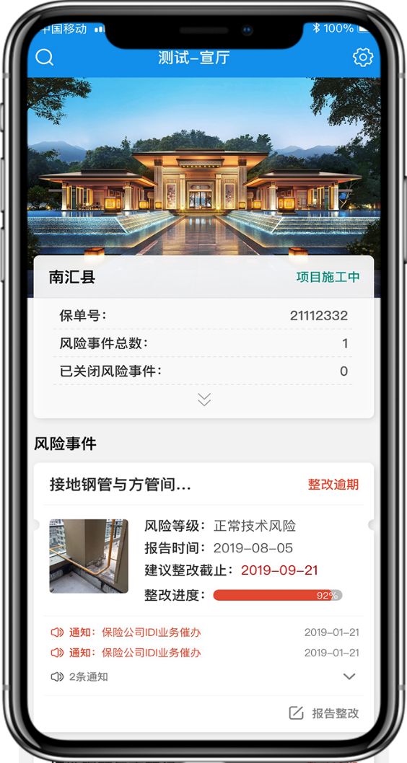
前端设计 - APP端页面

Slide 20
目录
一、eIDI平台1.0版本运行情况
二、eIDI平台2.0版本设计方案
三、eIDI平台2.0项目组成
自有+外包：自主设计模式
后端+前端：多阶段灵活调配
预算：前端独立项目招采，后端以自有人员为主，按需补充外包人力
四、eIDI平台2.0实施过程
五、项目总结

Slide 21




自主研发模式 - 工作方式变革
巨灾平台
系统效率
统一开发平台的支撑作用
一带一路
业务效率
统一开发平台支撑着创新轨及传统轨的
发展，在提升项目管控能力、统一项目
开发标准、促进开发效率方面起到
重要的作用
创新平台
提升效率
数据效率
IDI
大健康
办公效率
现代农业
决策效率
统一开发平台
统一开发平台显效，IT对项目的管理深
入到架构级别，项目管控能力显著提升
70%
项目管控能力
统一开发平台
20%
统一开发平台缺失，IT仅仅进行项目
管理工作，项目管控能力严重不足
项目管理
转变
产品管理
两个转变
项目经理
转变
产品经理
项目管理模式
快速迭代开发
业务
人员
IT人员
创新
人员
客户
开放创新模式
4位一体
两两融合，形成创新合作模式

Slide 22
项目执行方式
设计和中后台开发绝大部分自主完成，前端开发采用外包厂商完成
执行方式
外包开发
前端：UI与页面开发
外包人力：技术含量不高，缺乏核心竞争力，搬砖工作；
中台：应用与服务开发
自有人力：中后台设计开发，是核心能力，需要掌握业务知识和长时间沉淀。自有人力是中后台开发的主要力量
自主研发
外包人力：自有人力机动性不足时，需要一定的外包人力投入完成编码类工作。
后台：数据存储
Notes:
全部外采，按业内通用产品开发采购的调研，需180万
按自主研发+外包辅助的模式，仅花费90万以内

Slide 23

人员投入和项目阶段划分
2019/07
2019/09
2019/11
2019/12
2020/01
自有人员
设计
总体设计
4
主要工作：
系统设计、前端设计
业务逻辑开发
后端
第一阶段开发
集成测试
第二阶段开发
集成测试
4
4
1
2
2
2
3
第二阶段开发测试
外包人员
前端
设计
开发
功能测试
2
1
5
4
4
2.0
整体完成
主要工作：
1. 前端开发
2. 作为补充人力完成后端编码工作
API
开发
测试
3
2
上海验收
自有人力
自有人力

Slide 24
目录
一、eIDI平台1.0版本运行情况
二、eIDI平台2.0版本设计方案
三、eIDI平台2.0项目组成
四、eIDI平台2.0实施过程
任务拆解（project管理）
例会制度（周例会/日例会）
前后端合作方式（接口约定）
OpenAPI使用
自动构建和集成
测试方法
部署架构
五、项目总结

Slide 25
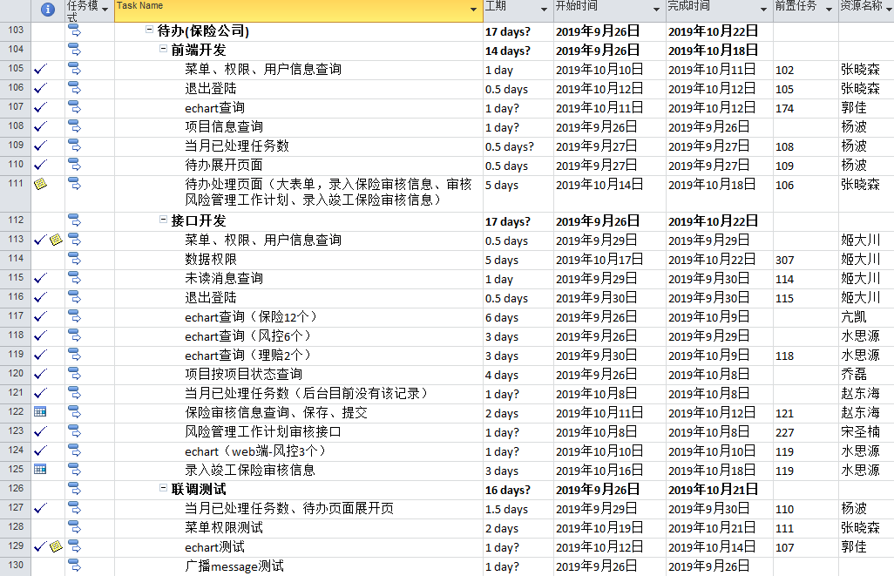
开发任务管理
整个项目拆分600+项开发任务，任务精细到单人可完成的粒度，开发管理数字化就具备了基础

Slide 26
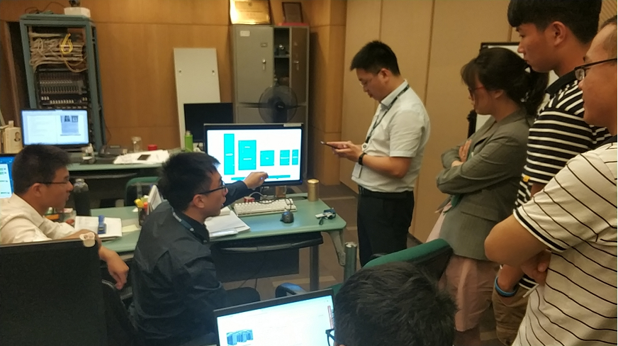
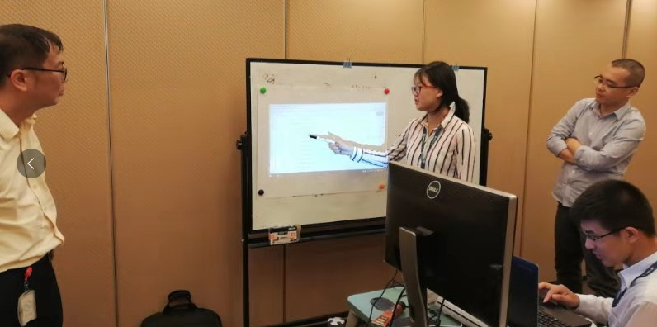
例会制度
7月-9月：任务明确，执行可控的情况下每周1-2次例会（14:00 - 15:00）
9-10月：前端团队任务开始，后端主要工作转为配合前端集成测试。每天例会（16:30 – 16:50）
11月 - ：每周1次例会（14:00 - 15:00）

Slide 27
前后端合作
页
面
UI
设
计
页面设计图
（lanhuapp.com） 系统原型图
（axure.rp）
前
端
开
发
接口报文
（离线）
接口 （本地、测试环境）
后
端
开
发
页面设计高保真图片： https://lanhuapp.com/ 项目组内页面设计图查看，可自动完成切图；
系统原型图：方便表达页面跳转逻辑，可用于后台接口的查漏补缺；
接口报文：前后端团队试用Swagger约定交互报文格式，在后台接口尚未开发完成的情况下，报文可用于前端数据处理、绑定，均衡各方项目进度；
前后端交互原则：减少前端数据排序、数据遍历、数据查询等操作，简化前端逻辑处理；

Slide 28
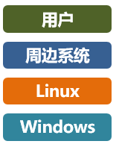
OpenAPI使用
直保公司
直保公司
OpenAPI
Token鉴权
计费
WebHook
CDI
IDI
eIDI服务层

Slide 29
自动构建

Slide 30
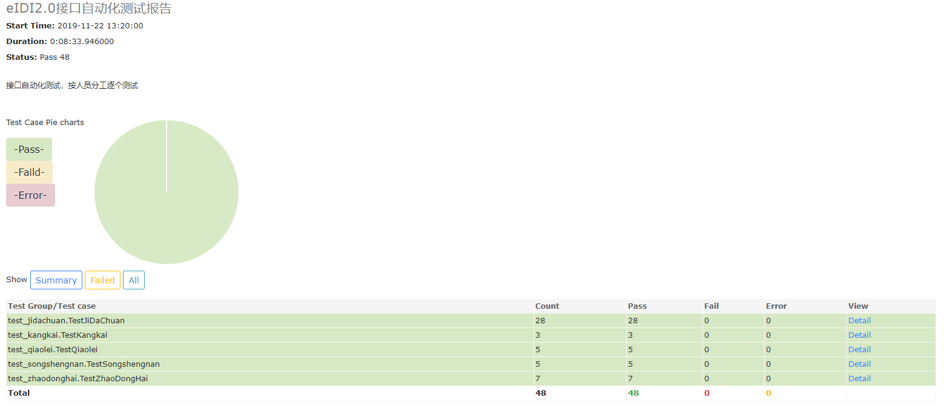
测试方法
使用python3+selenium，实现自动化脚本测试API

Slide 31
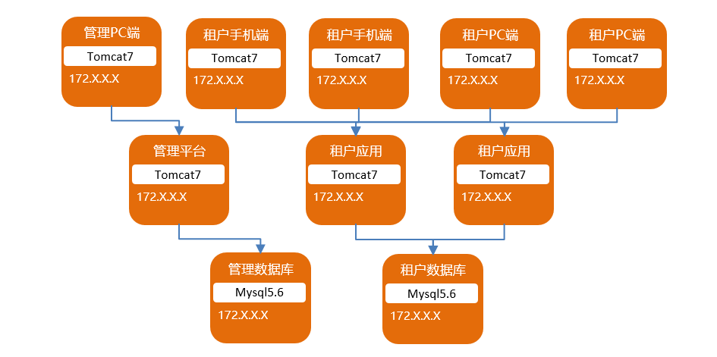
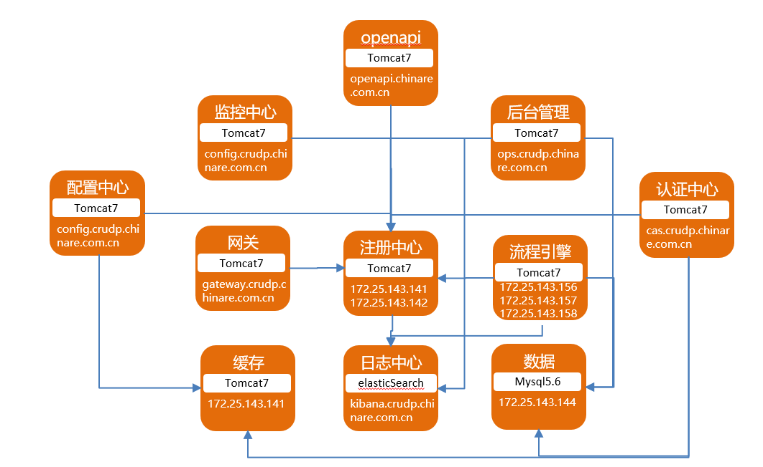
部署架构
eIDI2.0平台
统一开发平台
数据中台

Slide 32
目录
一、eIDI平台1.0版本运行情况
二、eIDI平台2.0版本设计方案
三、eIDI平台2.0项目组成
四、eIDI平台2.0实施过程
五、项目总结

Slide 33
经验总结
前期多思考准备：
实施过程抓细节：
测试上线重流程：

